Slide 1
SCRATCH 2
Ing. Nora Costa
Rodrigo Murad

Slide 2


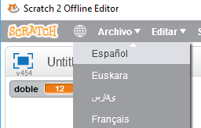

SCRATCH 2 - Instalación
Descargalo desde
Instálalo siguiendo los pasos
https://scratch.mit.edu/scratch2download/.
Se instala en inglés, configurarlo a español desde el ícono del mundo al lado del menú File (Archivo).
Instalar Adobe AIR
Windows: http://get.adobe.com/air/
Linux: http://airdownload.adobe.com/air/lin/download/2.6/AdobeAIRInstaller.bin
Mac: http://get.adobe.com/air/
Instalar Scratch 2.0 Offline Editor
Windows: https://scratch.mit.edu/scratchr2/static/sa/Scratch-454.exe
Linux: https://scratch.mit.edu/scratchr2/static/sa/Scratch-454.air
Mac: https://scratch.mit.edu/scratchr2/static/sa/Scratch-454.dmg
Documentación
Proyectos para iniciar: https://scratch.mit.edu/scratchr2/static/sa/Scratch2StarterProjects.zip
Guía de inicio: https://cdn.scratch.mit.edu/scratchr2/static/__a1d7466d7c597881e31fc0bbf25e80d3__/pdfs/help/Getting-Started-Guide-Scratch2.pdf

Slide 3
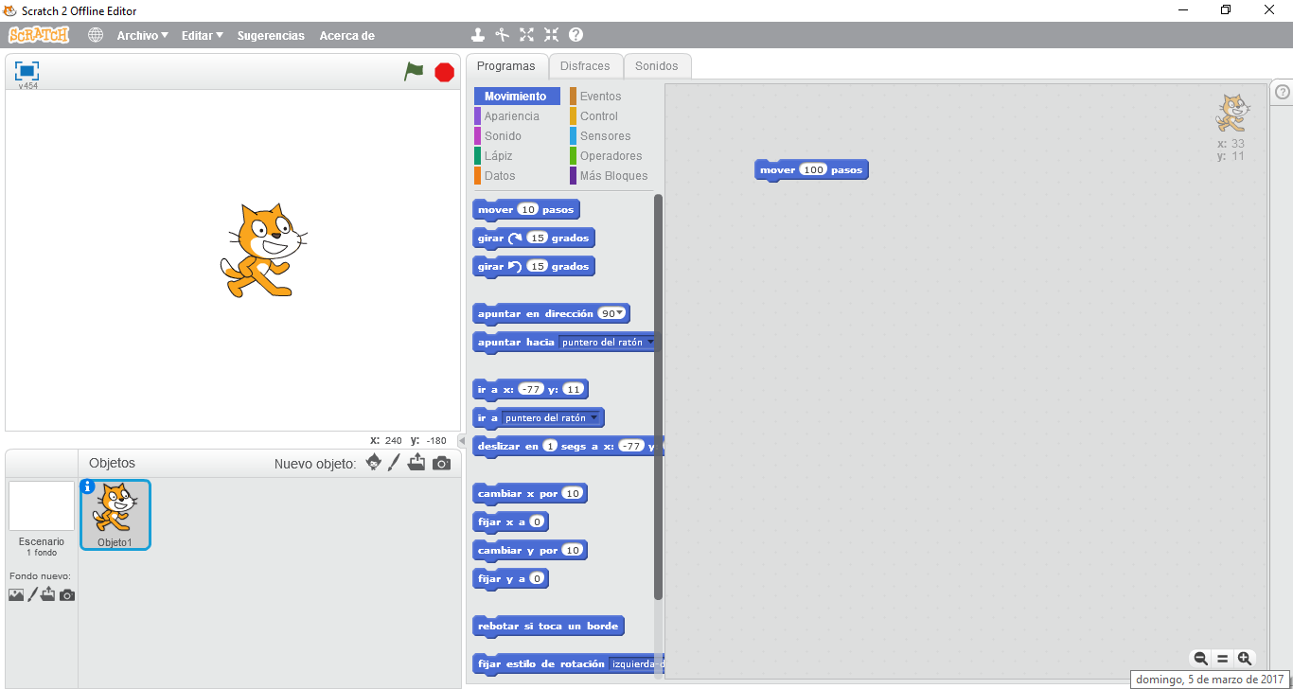
SCRATCH 2 - Entorno
Cuenta con tres sectores:
Uno con un gato (arriba una bandera verde y un octógono: señal de stop)
Otro con bloques de color distribuidos en 3 pestañas.
Uno zona vacío.

Slide 4
SCRATCH 2 - Primeros pasos
Seleccionar la pestaña Programa y luego el bloque Movimiento.
Arrastra el elemento o bloque “mover 10 pasos” a la zona de la derecha y haz doble clic sobre él.
Escribe el número 100 en vez del 10 que está en el bloque y haz doble clic sobre el bloque.
El gato se mueve hacia la derecha.

Slide 5
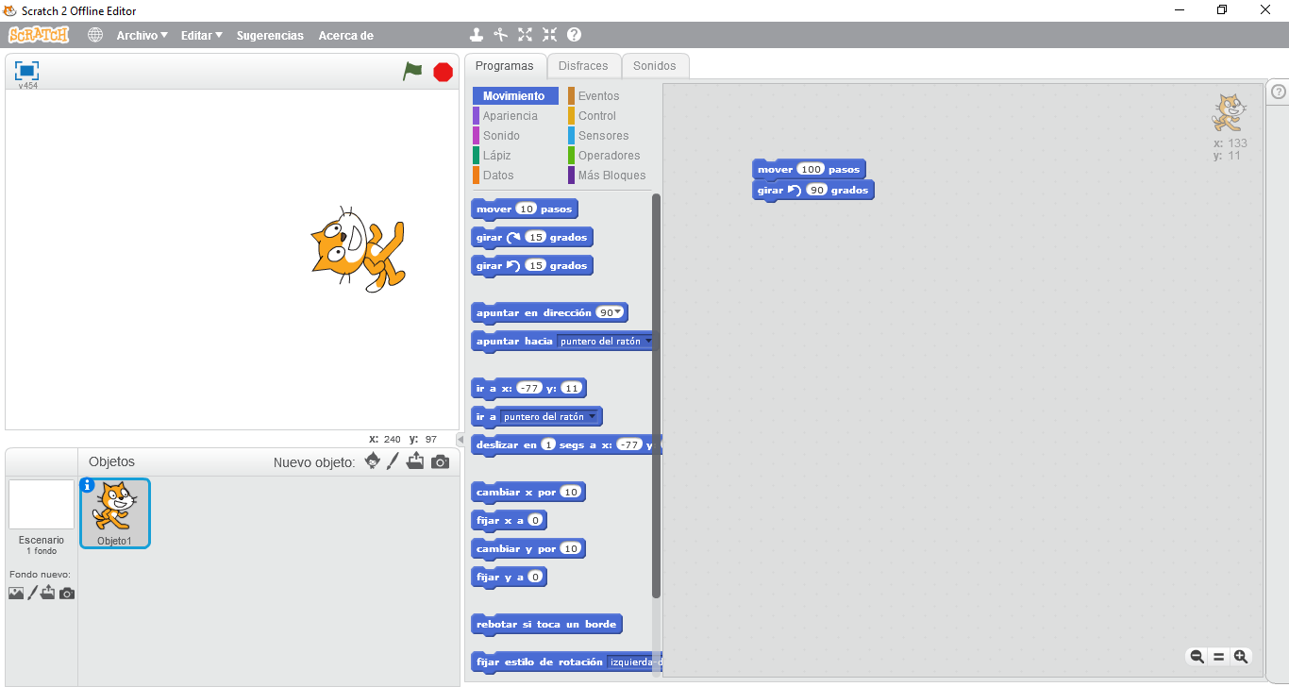
SCRATCH 2 - Primeros pasos
Añadir un giro: arrastra el bloque “gira 15 grados” y sustituye por 90.
Elige hacia dónde debe girar.
Encaja un bloque con otro. Verás que una zona se pone de color blanco, en ese momento suelta el bloque y se unirán.
Haz clic sobre uno de los dos bloques y se realizará la acción. Si haces clic cuatro veces seguidas, el gato se moverá haciendo un cuadrado.

Slide 6
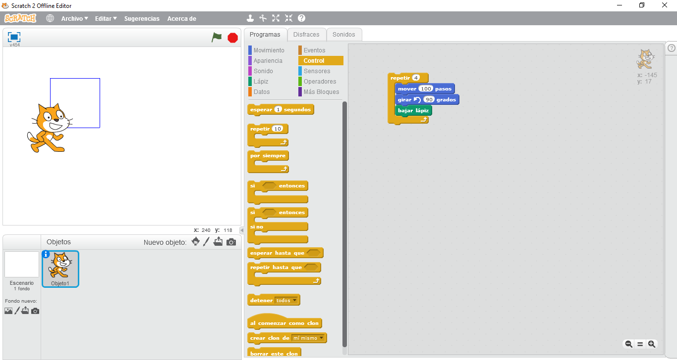
SCRATCH 2 - Primeros pasos
Para que dibuje, Presiona en el bloque que es una lápiz de color verde, y luego en bajar lápiz.
Para que dibuje el cuadrado con un solo clic hay repetir cuatro veces los dos bloques: mover, girar. Selecciona el bloque Control de color naranja y luego arrastra el bloque repetir, cambia 10 por 4.
Haz doble click sobre el bloque repetir.

Slide 7
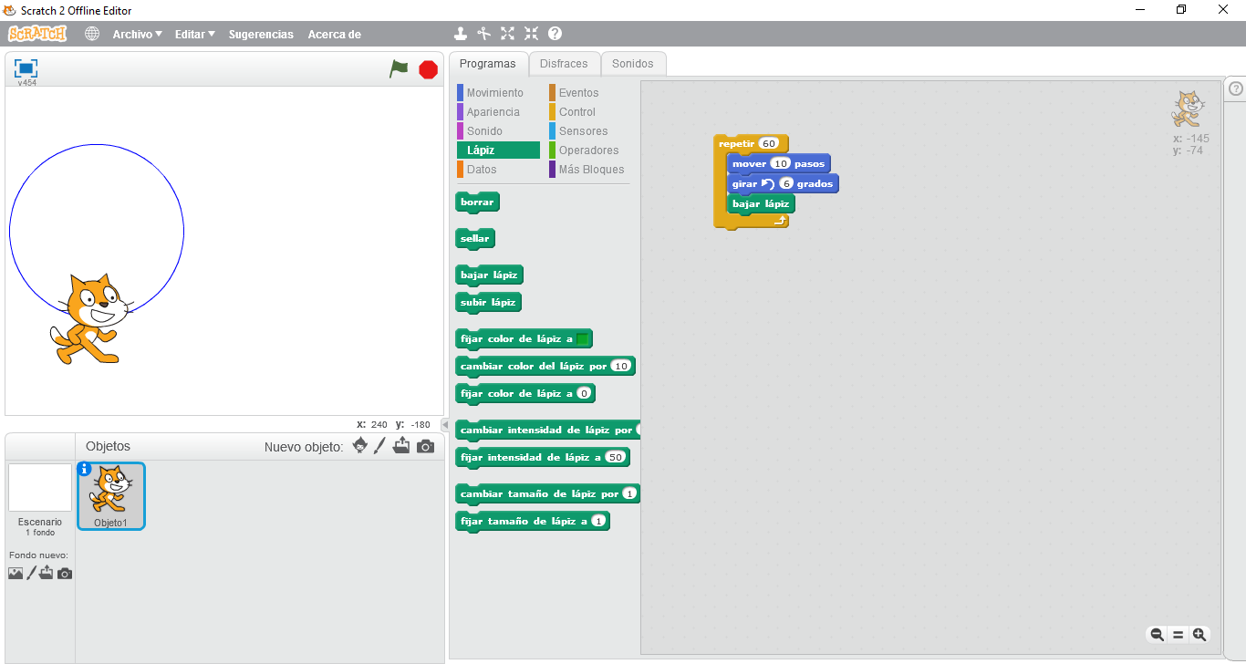
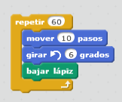
SCRATCH 2 - Primeros pasos
Podemos dibujar un círculo

Slide 8
SCRATCH 2 - Variables
Una variable es un lugar en la memoria del ordenador donde se almacena un tipo de dato.
Según el lenguaje de programación se puede diferenciar entre diferentes tipos de datos, como números enteros, números reales, caracteres (que incluyen letras, cifras y símbolos del teclado), cadenas de caracteres (textos) y combinaciones de los anteriores.

Slide 9
SCRATCH 2 - Declaración de variables
Por ejemplo, si queremos contar los lados del polígono que llevamos, necesitamos una variable que contenga ese valor.
Presiona en el bloque Datos.
Luego en variable.
Escribe el nombre de variable “lados”.

Slide 10
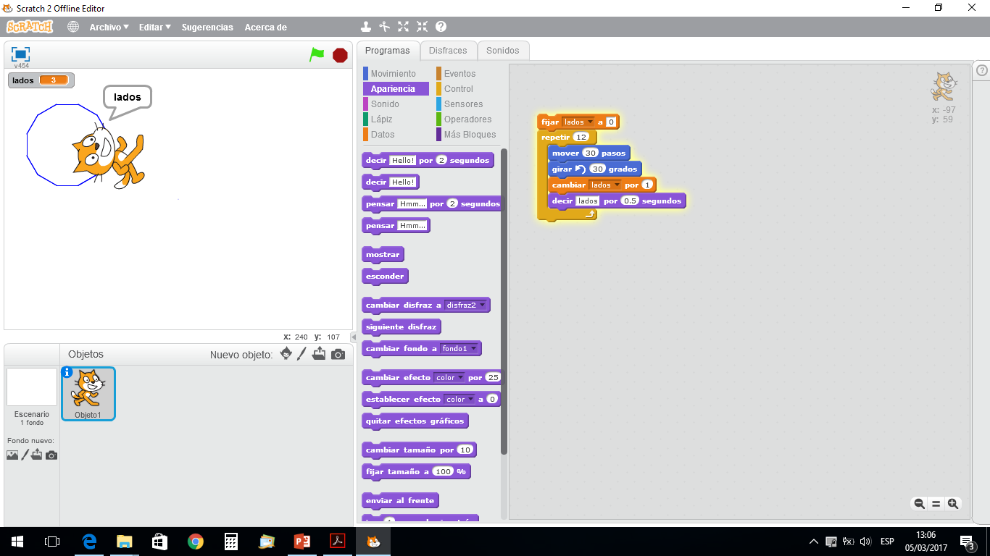
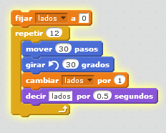
SCRATCH 2 - Declaración de variables
Ejemplo de Programa que cuentos lados realizados.

Slide 11
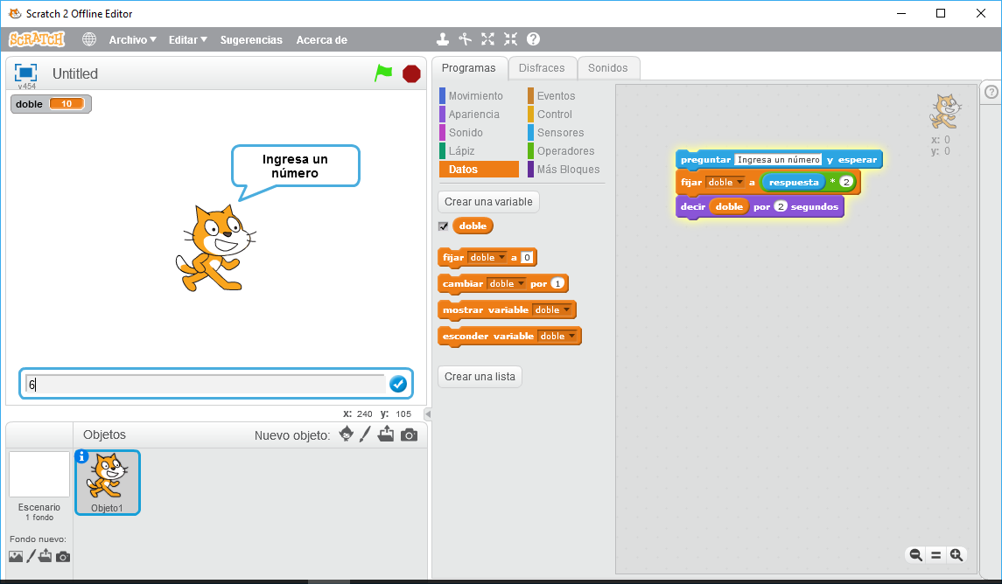
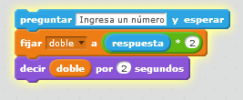
SCRATCH 2 - Introducción de datos y operadores
Para introducir datos al programa usamos el bloque “pedir y esperar” y la variable “respuesta”.
Por ejemplo si quisieras pedir un número, luego que me de como respuesta el doble del número ingresado.
Si ingresamos el 6.

Slide 12
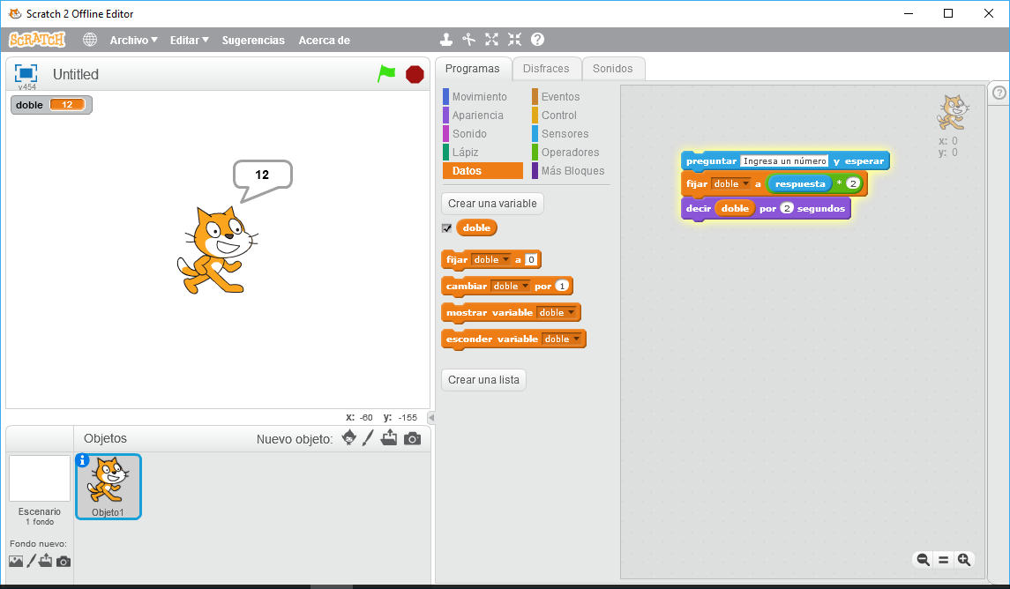
SCRATCH 2 - Introducción de datos y operadores
Nos muestra como respuesta el 12, que es el doble del número 6 ingresado.

Slide 13
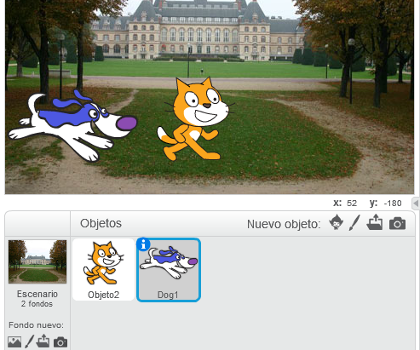
Un poco de práctica
Realicemos un ejercicio en donde un perro habla con un gato, los pasos son:
Insertar un fondo: se puede hacer desde Fondo nuevo, que se encuentra abajo a la izquierda de la sección donde podemos ver la animación.
Se puede elegir un fondo de la biblioteca, una imagen, dibujar uno o tomar una foto.

Slide 14
Un poco de práctica
Realicemos un ejercicio en donde un perro habla con un gato, los pasos son:
Agregar otro personaje, el perro.
Desde nuevo objeto, se puede elegir un fondo de la biblioteca, una imagen, dibujar uno o tomar una foto.

Slide 15
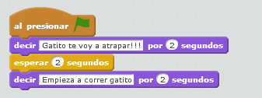
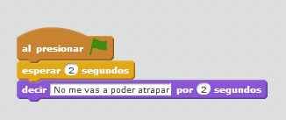
Un poco de práctica
Realicemos un ejercicio en donde un perro habla con un gato, los pasos son:
Agregar la programación para que:
El perro diga “Te voy a atrapar”.
Luego el gato diga “No me vas a poder atrapar”.
Luego el perro le diga “Empieza a correr”
El primero es el código para el perro y el segundo para el gato.
Presionar la bandera de arriba de la sección de la animación.

Slide 16
Un poco de práctica
Agrega el código necesario para que:
El gato se mueva 120 pasos.
El perro se mueva 120 pasos.
El perro se suba al árbol con un giro de 90 grados.
El gato se mueva 120 pasos para trepar el árbo

Slide 17
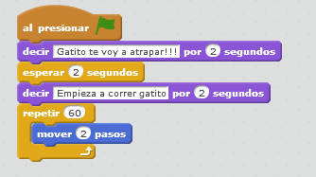
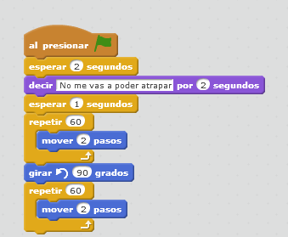
Un poco de práctica
Código para el perro
Código para el gato

Slide 18
Un poco de práctica
Realicemos un ejercicio donde un personaje solicite el año de nacimiento y diga la edad.

Slide 19
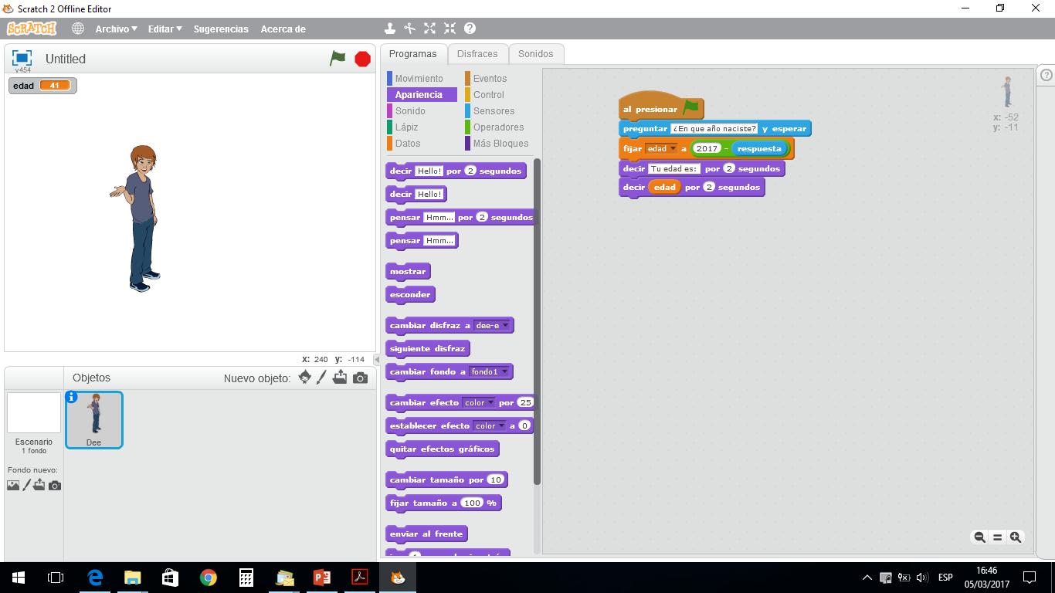
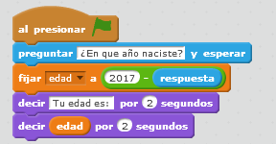
Un poco de práctica
Realicemos un ejercicio donde un personaje solicite el año de nacimiento y diga la edad.

